Slide 1
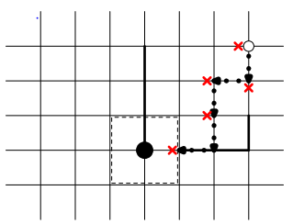
Đầu Gấu
Cảnh sát có quyền
chặn chúng tại một giao lộ bất kỳ
phong tỏa một tuyến đường không nằm trên tuyến đường chính.
Cảnh sát muốn giữ băng “đầu gấu” càng xa kho bạc thành phố càng tốt.

Slide 2
Đầu Gấu
Cho khoảng cách d, có thể kiểm tra khả năng chặn bọn cướp khoảng cách d so với kho bạc →(Vùng Cấm)
Gọi K là tập các giao lộ trong vùng Cấm
Gọi A là tập các giao lộ mà từ đó bọn cướp chắc chắn sẽ tới được vùng Cấm
Khi nào một đỉnh S thuộc A?

Slide 3
Đầu Gấu
Đỉnh (giao lộ) S thuộc A nếu
S nằm trong vùng Cấm
S thuộc tuyến đường chính nối đến vùng cấm
S có ít nhất hai đỉnh lân cận thuộc A
→ A là một vùng hình chữ nhật

Slide 4
Đầu Gấu
Đỉnh (giao lộ) S thuộc A nếu
S nằm trong vùng Cấm
S thuộc tuyến đường chính
S có ít nhất hai đỉnh lân cận thuộc A

Slide 5
Đầu Gấu
Cho khoảng cách d, có thể kiểm tra khả năng chặn bọn cướp khoảng cách d so với kho bạc →(Vùng Cấm)
TKNP gái trị D → lời giải bài toán

